Slide 1

Candy
ゲーム制作
PS21A 岡田 譜彦

Slide 2
テーマ（元にしたもの）
北欧のスマホゲームアプリ (Candy Crash)
×
韓国のインスタ映えするデザイン

Slide 3
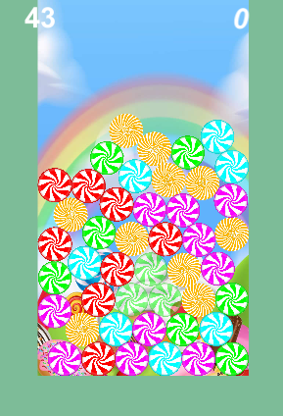
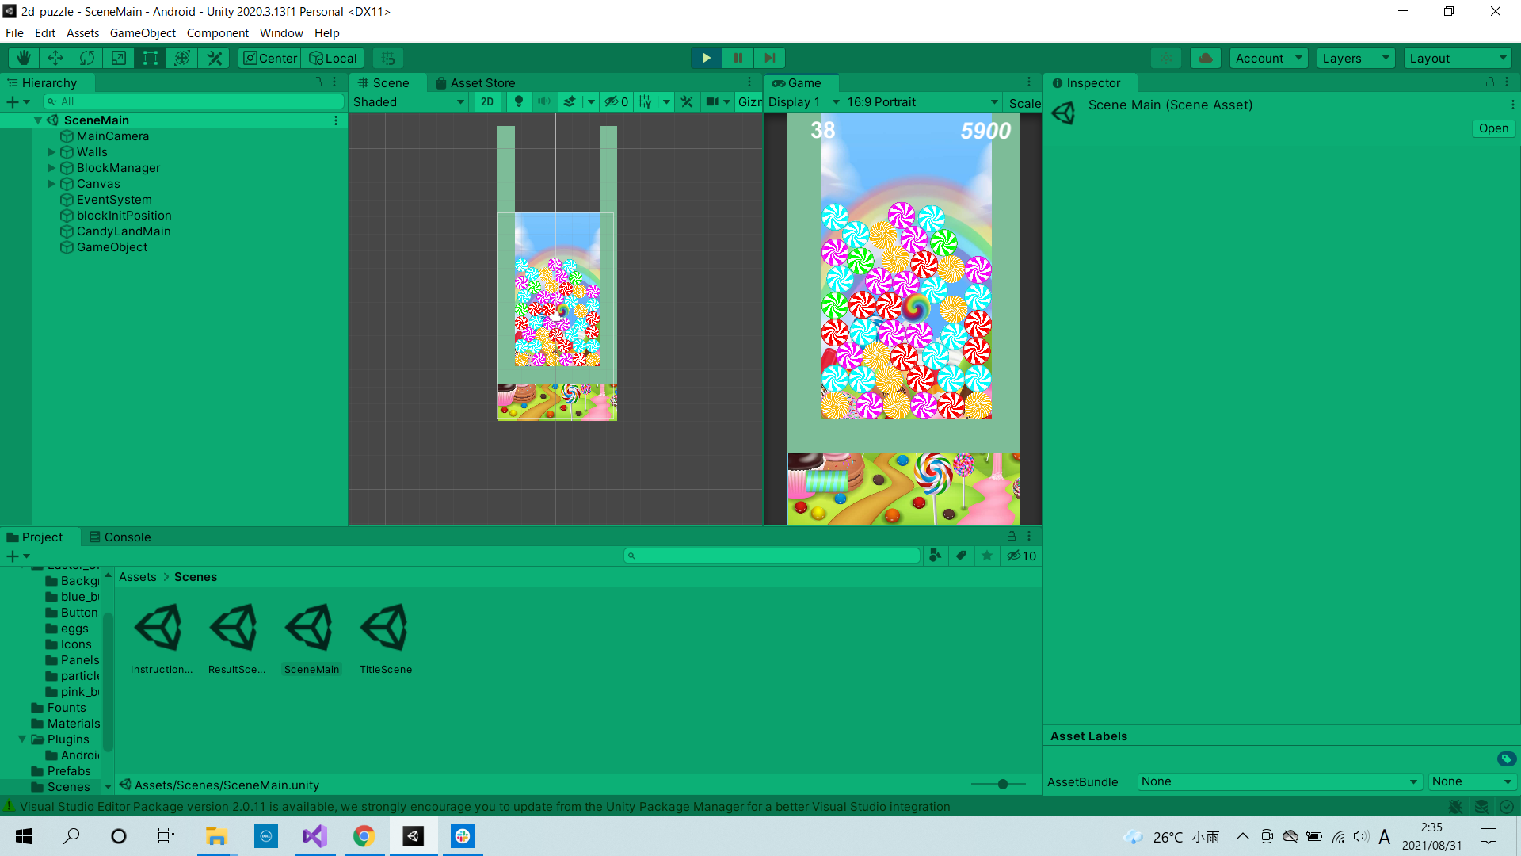
ゲーム画面
7連鎖以上でボムが発生
フィーバーゲージ

Slide 4
Let’s Play !!

Slide 5
Scoreはどうなってるの？
元のゲーム、”ツムツム”のスコア計算を扱った！！
参考URL: https://xn--bdka7fb.jp/17610.html

Slide 6
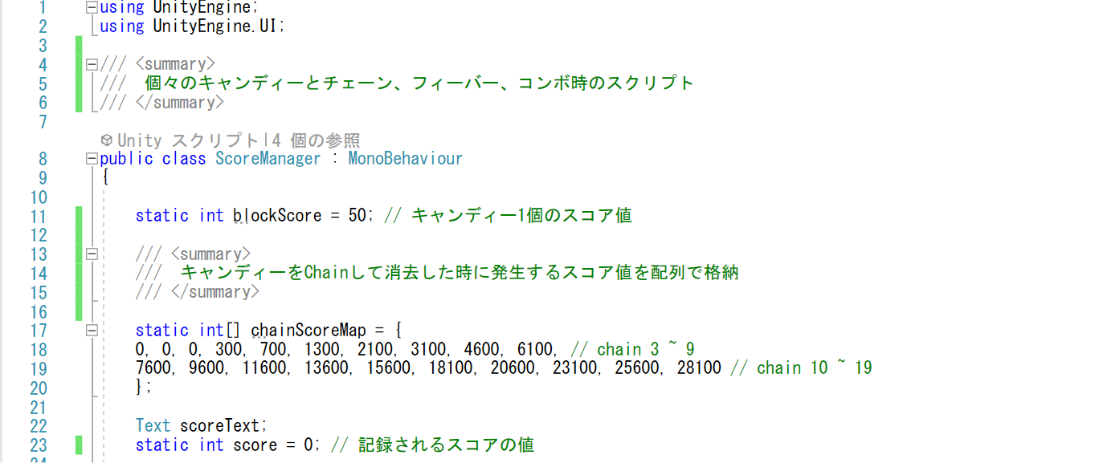
実際のスクリプトでは・・・

Slide 7
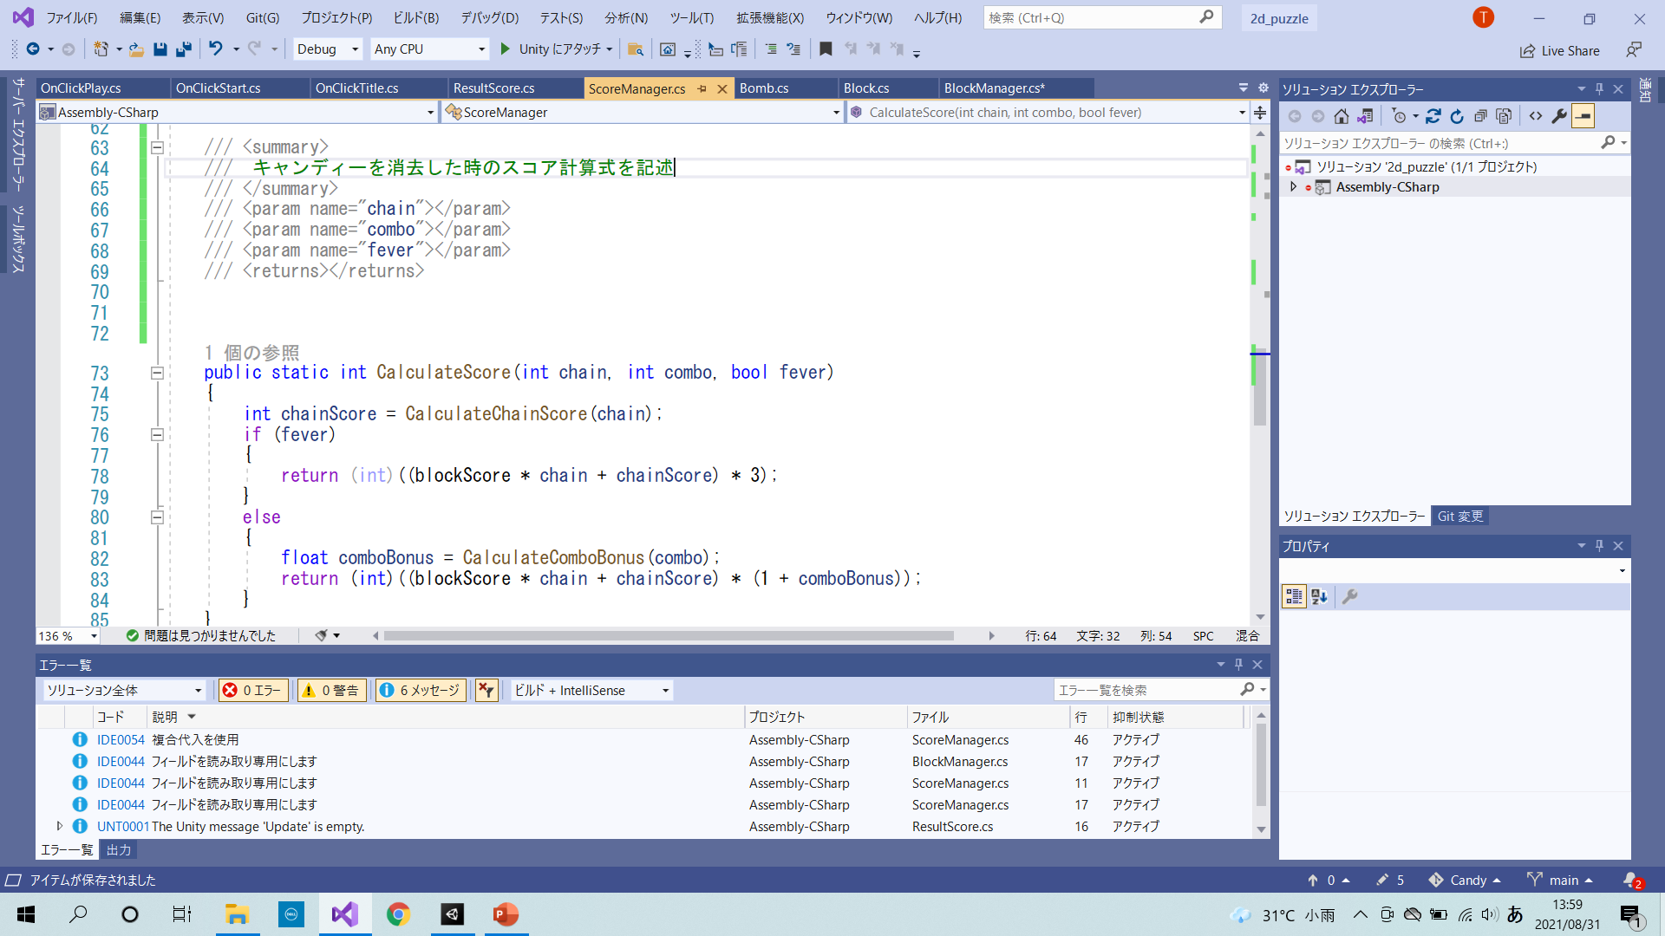

Slide 8
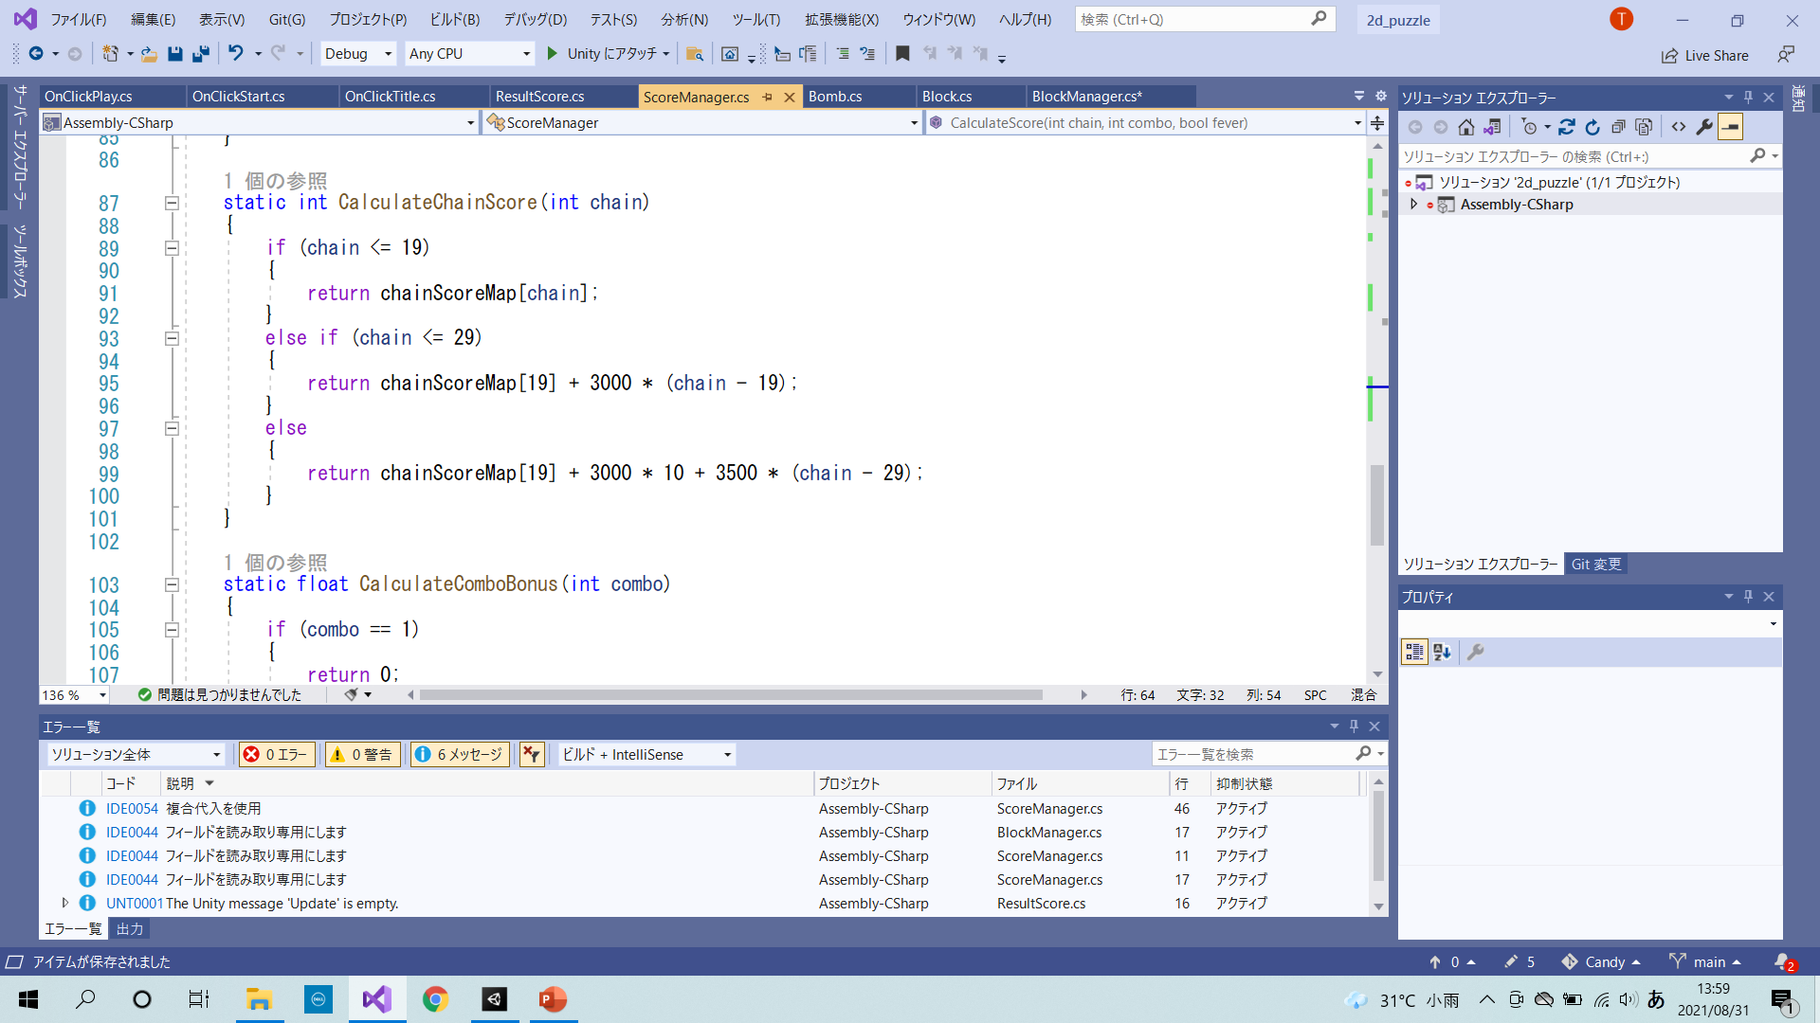

Slide 9
